Slide 1
Поле зерновых как пример агроэкосистемы.Пути повышения продуктивности экосистемы.

Slide 2
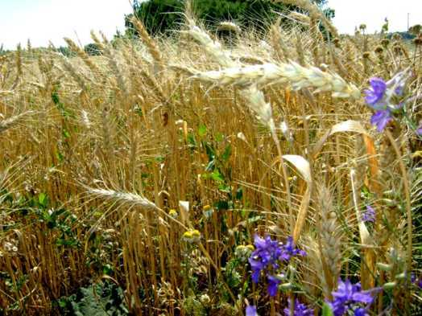
Агроценоз
Агроценоз (от греч.agros –поле) – искусственно созданная и регулярно
поддерживаемая человеком экосистема для производства сельскохозяйственной продукции.
Человек формирует агроэкосистемы, исходя из своих интересов, но с использованием организмов, созданных самой природой.

Slide 3
II. Черты различия между природным биогеоценозом и агроценозом
Агроценоз | Биогеоценоз
1. Искусственный подбор выращиваемых сельскохозяйственных культур | 1. Сложившийся естественным образом видовой состав растений, животных, грибов, микроорганизмов
2. Источник энергии – солнечная энергия и человек (минеральное питание, полив, ядохимикаты) | 2. Источник энергии – солнечная энергия
3. Видовой состав крайне малочисленный, преобладает монокультура | 3. Видовой состав разнообразный
4. Численность одного или немногих видов явно преобладает над остальными в связи с деятельностью человека | 4. Численность различных видов сбалансирована с помощью процессов саморегуляции

Slide 4
Обитатели пшеничного поля
Василек
Куколь посевной
Овсюг
Осот

Slide 5
Обитатели пшеничного поля
Зерновая моль
Слизень полевой
Мышь полевка
Суслик

Slide 6
Обитатели пшеничного поля
Гадюка
Лунь
Перепел
Еж

Slide 7
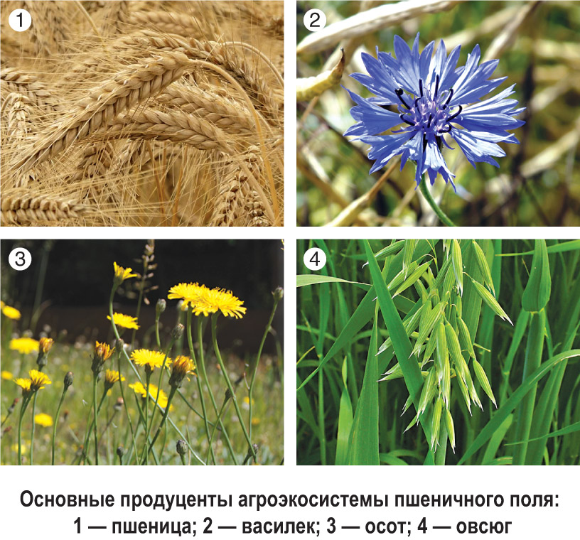
Хлопковое поле
Рисовое поле

Slide 8
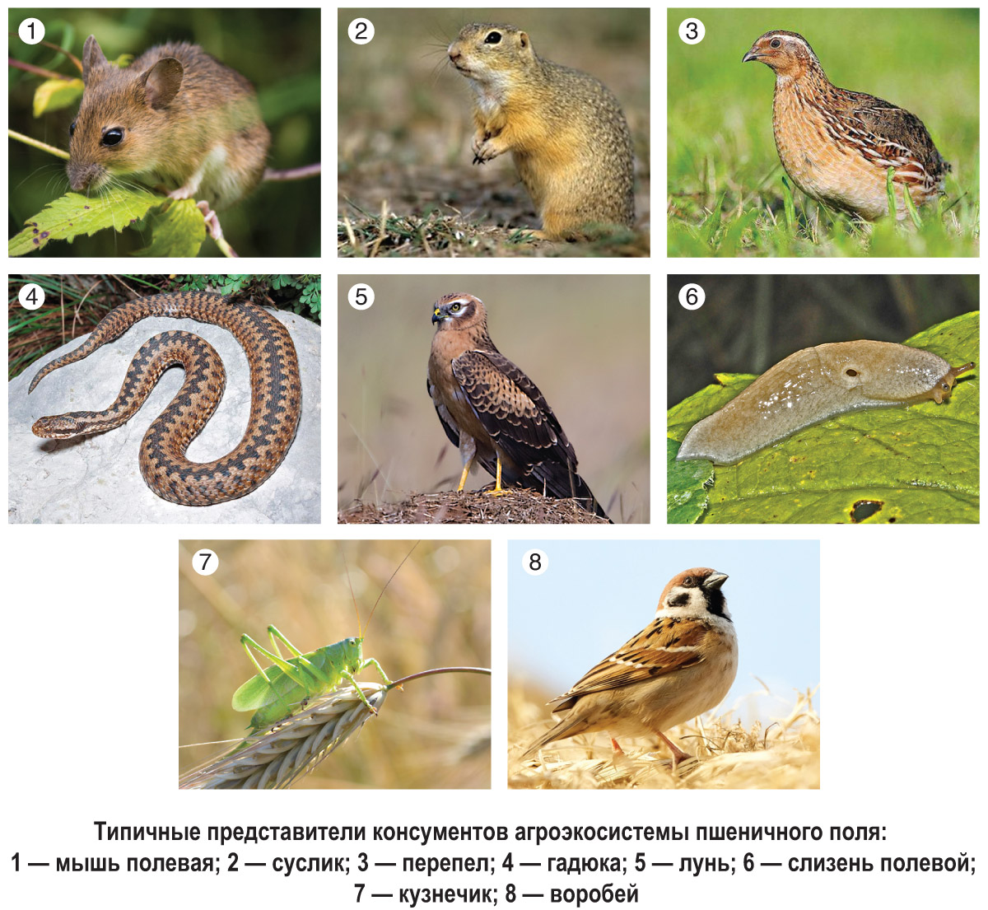
Картофельное поле
Гречишное поле

Slide 9
Сад
Огород

Slide 10
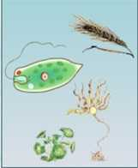
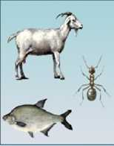
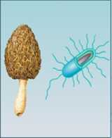
Функциональные группы организмов
Продуценты
Консументы
Редуценты
Производители органического вещества: автотрофные организмы
Потребители готового органического вещества: гетеротрофные организмы
Разрушители органического вещества: гетеротрофные организмы

Slide 11
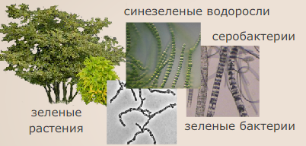
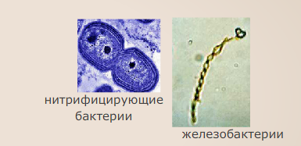
Продуценты
Используют углекислый газ как источник углерода
Фотоавтотрофы
Хемоавтотрофы
Для синтеза органических веществ используют
энергию света
энергию химических реакций

Slide 12
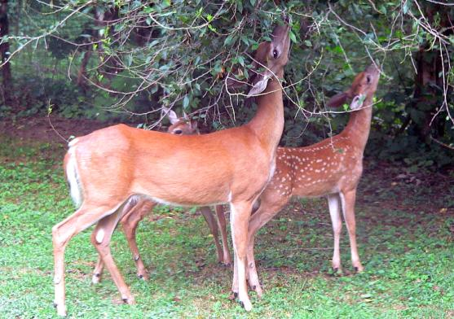
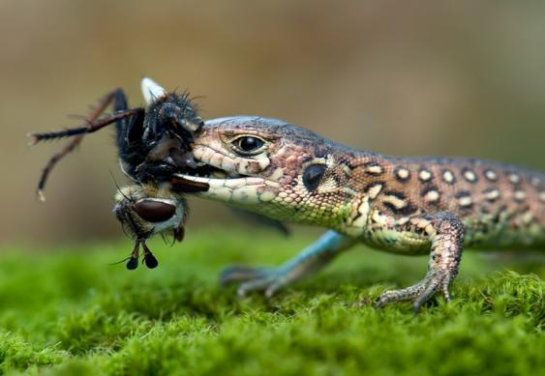
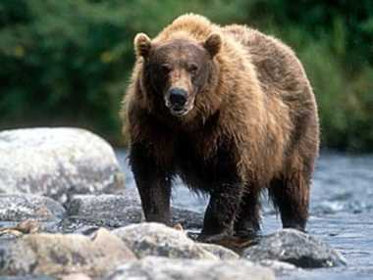
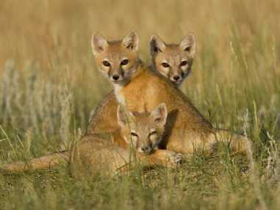
Консументы

Slide 13
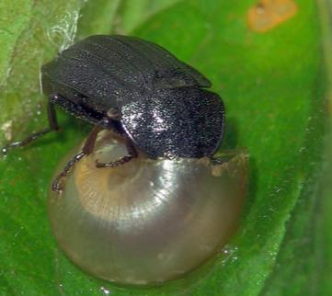
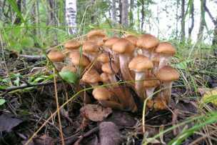
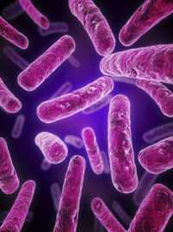
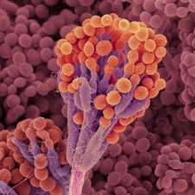
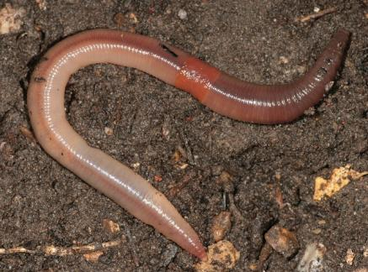
Редуценты
Органические вещества
(детрит)
редуценты
Неорганические вещества
разлагают
Жук - мертвоед
Сапротрофные
бактерии
Опята
Пеницилл
Дождевой червь

Slide 14
Биологический метод борьбы
Наездники и яйцееды – помощники человека в борьбе с вредителями сельского хозяйства: слева вверху и внизу – самки яйцеедов на яйцах насекомого-хозяина; справа вверху – наездник на тле; справа внизу – погибшие тли после развития в них наездников

Slide 15
Домашнее задание §40- 49-2, подготовиться к обобщению!

